Slide 1

道徳教材
「新島襄物語り」
の開発とその方法

Slide 2
昨年、2023年2月、道徳性発達研究、第16巻で 「新島襄が考えた良心教育とコールバーグの道徳性発達段階」を発表し、新島の考える良心がコールバーグ理論でいう道徳性発達段階の段階５、「人権と社会福祉の道徳性の段階に当たることを示した。今回、同志社大学の礎を作った「新島襄が歩んだほぼ47年間の足跡」を土台に、中学生（高校生）向けの道徳教材を開発した。「新島襄物語」と格式張った形での資料提供でなく、生徒たちに語らきかけるような気持ちでの資料提供にしたく、題目は「新島襄物語り」とした。三部構成の「新島襄物語り」の道徳授業について三時間構成の（積み上げ方式）の授業の提案、３各話それぞれ一時間構成の授業提案（堀田泰永、松尾廣文共同研究者）を行った。この時間は「新島襄物語り」の教材開発を取上げ、紹介する。

Slide 3
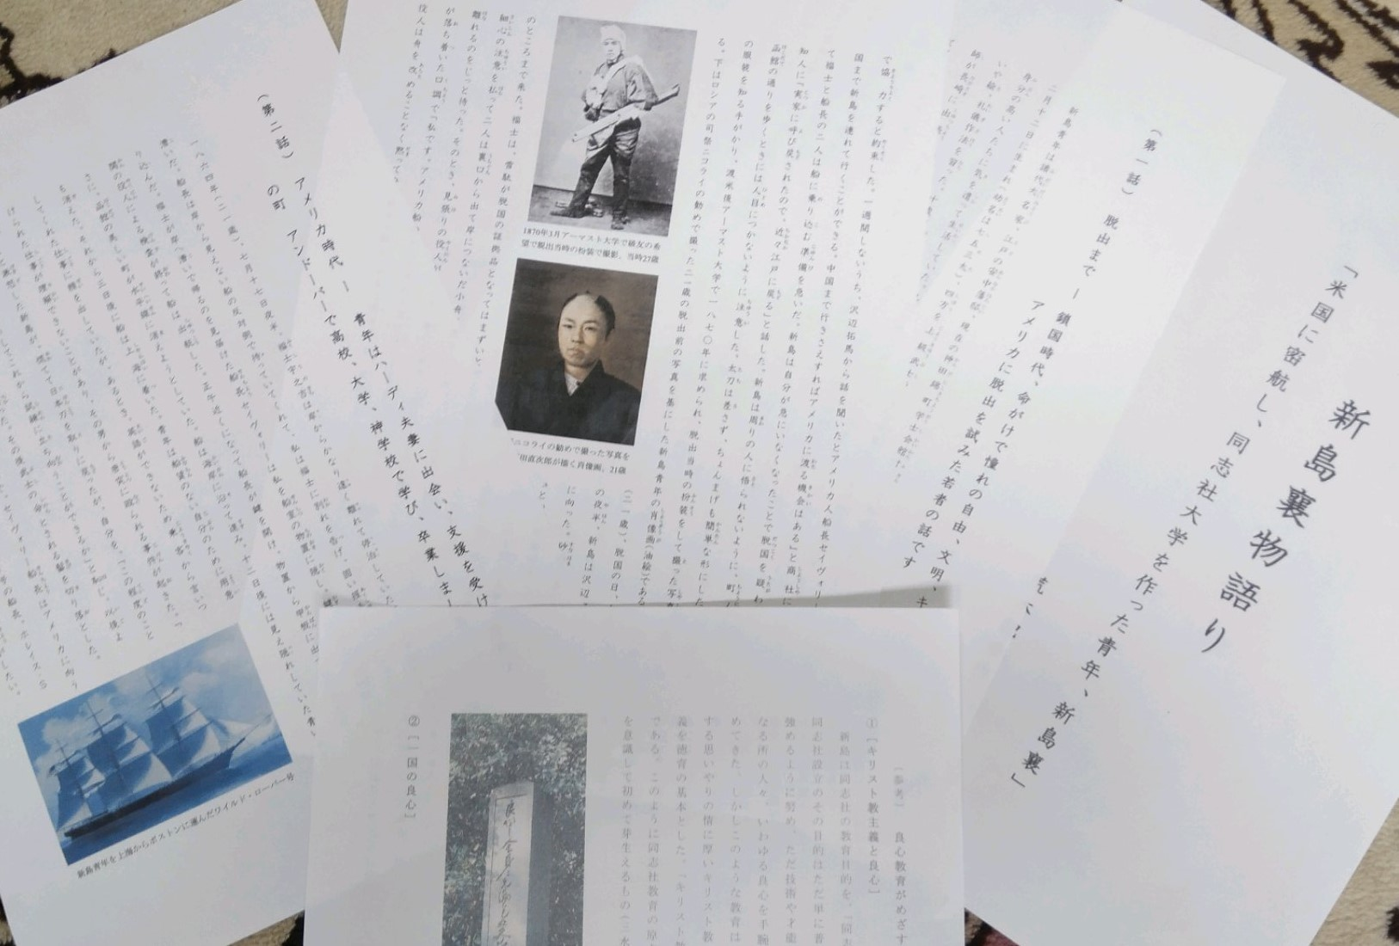
物語の作成に当たって、荒木の論文（新島襄が考えた良心教育とコールバーグの道徳性発達段階、2024）の中の「（2）新島襄と同志社大学設立」の文章、2050字（25字×82字）を手がかりにし、更に事実がつけ加えられ、また読み手のことを考慮して、より内容が具体的に分りやすくなるように書き足された。また本文中では書き表せなかった事柄を、注釈を用意し、側面から理解を助けるようにした。縦書き表記とした。
○第一話（脱出まで）は新島襄の自画像と脱国時の扮装２枚含め、2450字（50字×49行、（A4、3頁）構成である。
○第二話（アメリカ時代）はワイルド・ローバー号のさし絵を含め、2550字（50字×51行、A4、3頁）構成。
○第三話（帰国して同志社大学の礎を作る）は相国寺門前の同志社英学校校舎の風景写真を含め、2550字（50字×51行、A4，3頁）構成。
○脚注は、第一話７箇所、第二話11箇所、第三話13箇所である。第三話の後に続け、一括して示した（7頁、50字×18行×7枚、と50字×4行）。
○授業担当者、教師のための補足資料（良心教育がめざす生き方について）を載せた。それは、荒木（2023）より引用したもので、①キリスト教主義と良心、②一国の良心、③自治自立、④在野精神、⑤地の塩、世の光、⑥諸君よ、人一人は大切なり、一人は大切なり、注釈、良心碑｢良心を全身に充満したる丈夫の起り来たらんことを（写真）」とその解説である（6頁（50字×18行）と50字×14行）。

Slide 4
物語の作成に当たって、荒木の論文（新島襄が考えた良心教育とコールバーグの道徳性発達段階、2024）の中の「（2）新島襄と同志社大学設立」の文章、2050字（25字×82字）を手がかりにし、更に事実がつけ加えられ、また読み手のことを考慮して、より内容が具体的に分りやすくなるように書き足された。また本文中では書き表せなかった事柄を、注釈を用意し、側面から理解を助けるようにした。縦書き表記とした。
○第一話（脱出まで）は新島襄の自画像と脱国時の扮装２枚含め、2450字（50字×49行、（A4、3頁）構成である。
○第二話（アメリカ時代）はワイルド・ローバー号のさし絵を含め、2550字（50字×51行、A4、3頁）構成。
○第三話（帰国して同志社大学の礎を作る）は相国寺門前の同志社英学校校舎の風景写真を含め、2550字（50字×51行、A4，3頁）構成。
○脚注は、第一話７箇所、第二話11箇所、第三話13箇所である。第三話の後に続け、一括して示した（7頁、50字×18行×7枚、と50字×4行）。
○授業担当者、教師のための補足資料（良心教育がめざす生き方について）を載せた。それは、荒木（2023）より引用したもので、①キリスト教主義と良心、②一国の良心、③自治自立、④在野精神、⑤地の塩、世の光、⑥諸君よ、人一人は大切なり、一人は大切なり、注釈、良心碑｢良心を全身に充満したる丈夫の起り来たらんことを（写真）」とその解説である（6頁（50字×18行）と50字×14行）。

Slide 5

新島襄物語り
「米国に密航し、同志社大学を
作った青年、新島襄」
荒木 紀幸

Slide 6
（第一話） 脱出まで
鎖国時代、
命がけで 憧れの自由、文明、キリスト教の国、
アメリカに脱出を試みた若者の話です

Slide 7
新島青年は譜代大名家、江戸の安中藩邸、現在の神田錦町学士会館付近に下級武士の子どもとして１８４３年２月１２日に生まれ、幼名は七五三太という。
四方を上級武士の大きな屋敷に囲まれた狭い敷地で育った。一家は常に身分の高い人たちに気を遣って生活していた。
待望の男子の誕生で、
祖父弁治は 思わずシメタ！
と叫び、七五三太
と名付けられた

Slide 8
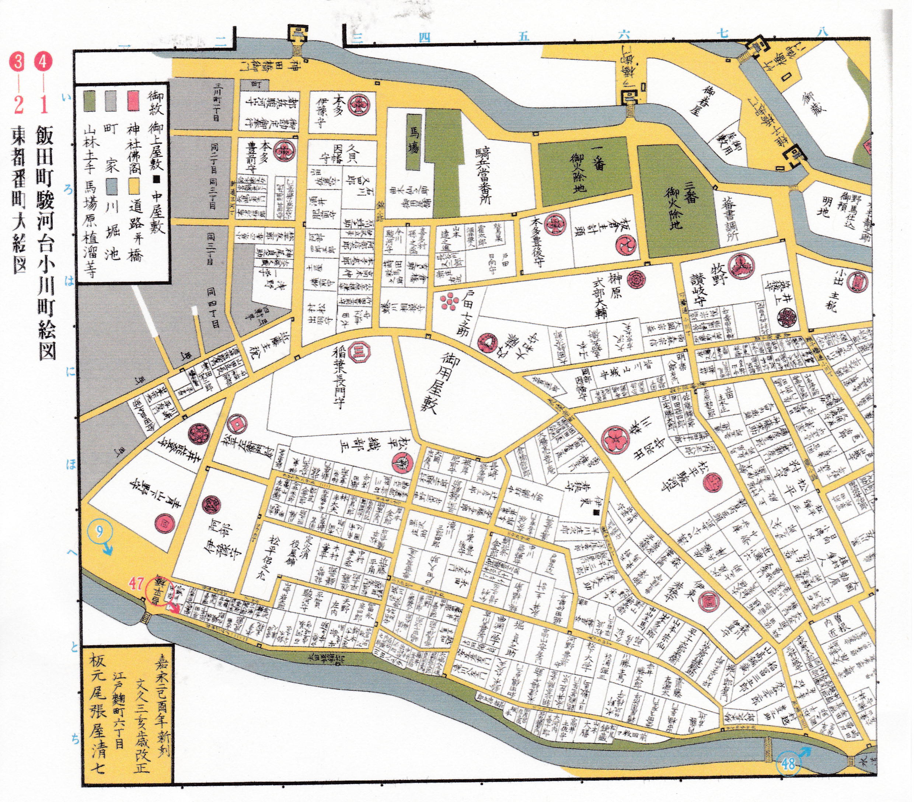
江 戸 城
安 中 藩 上 屋 敷 跡
江戸屋敷は4000坪くらいの広さで、正方形（110メートル平方）に近い区画で、すぐ隣が本多豊後守の屋敷であった。
大名屋敷はそれぞれ1つの小世界を作っており、そこには上下の身分の区別があり、下級武士の家に生れた七五三太は身分のい高い人々にいつも気を遣って生活していた。

Slide 9
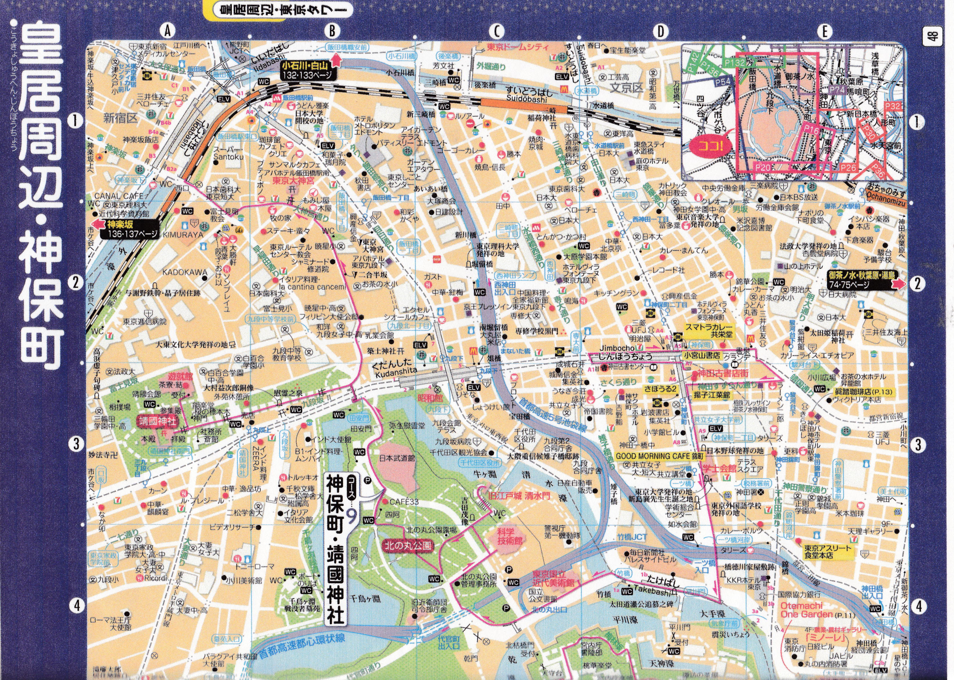

Slide 10
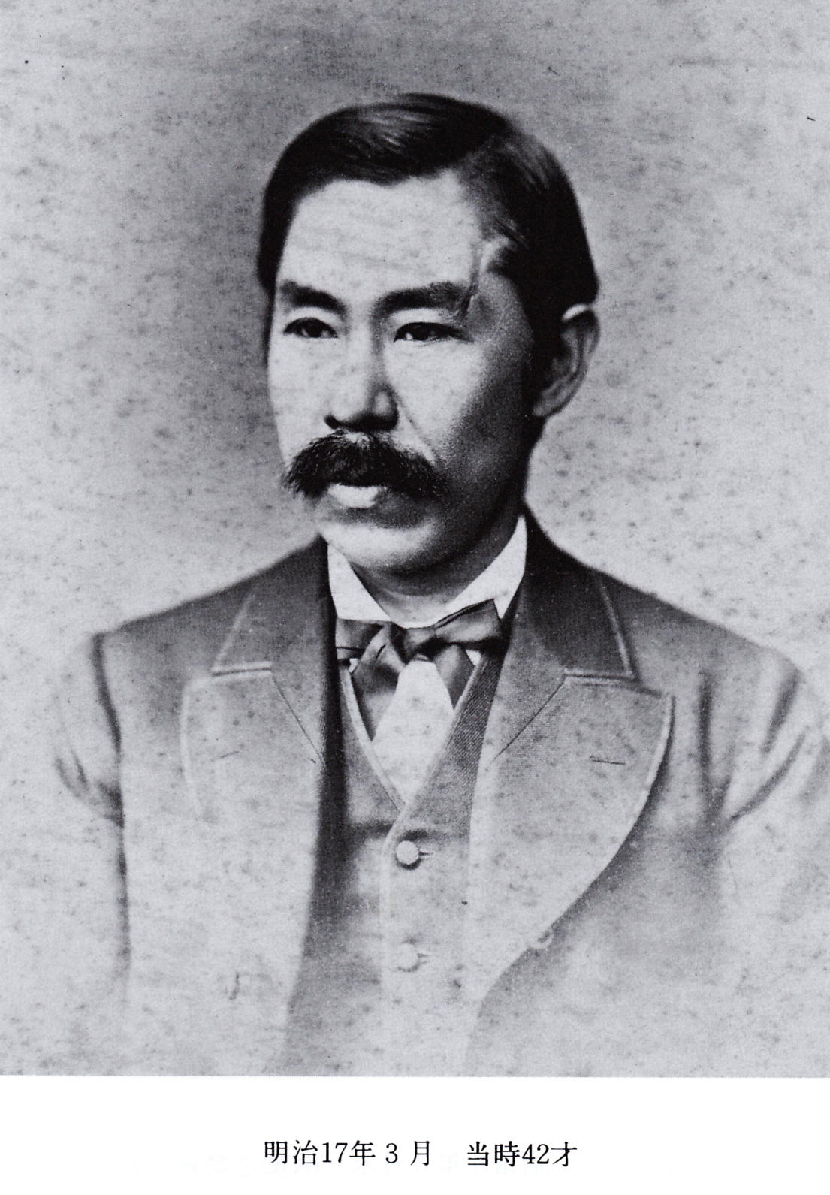
九歳の時、こめかみに大怪我をしてからは、荒っぽい遊びを一切止め、手習いや絵、礼儀作法を習った。
十歳で学問所で漢学を、十三歳で藩主板倉勝明から抜擢され蘭学を習うが、翌年蘭学教師が長崎に出張し中断。十四歳、思いもかけず藩主が亡くなり、後を継いだ弟は学問嫌いであり、それまで引き立ててくれた家老や漢学の師が亡くなり、これから勉強を続けられるかと悲嘆にくれた。
十六歳、藩主の外出帰宅時の出迎え職に就く。執務室での待機になじめず、隠れて蘭学を勉強して何度も上司に叱られた。
元気者の七五三太は、屋根から跳んで樽を飛び越えようと足を踏み外し切り石で左のこめかみを16針縫う大怪我をし，自宅で
2ヶ月間も療養した．
1884年 同志社大学発起人の会（4月）前

Slide 11
九歳の時、こめかみに大怪我をしてからは、荒っぽい遊びを一切止め、手習いや絵、礼儀作法を習った。
十歳で学問所で漢学を、十三歳で藩主板倉勝明から抜擢され蘭学を習うが、翌年蘭学教師が長崎に出張し中断。十四歳、思いもかけず藩主が亡くなり、後を継いだ弟は学問嫌いであり、それまで引き立ててくれた家老や漢学の師が亡くなり、これから勉強を続けられるかと悲嘆にくれた。
十六歳、藩主の外出帰宅時の出迎え職に就く。執務室での待機になじめず、隠れて蘭学を勉強して何度も上司に叱られた。

Slide 12
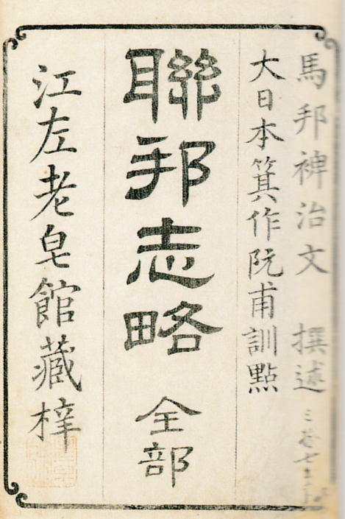
十七歳、江戸湾に何隻も停泊した恐ろしく大きなオランダ軍艦に肝を潰した。軍艦操練所に入所を許され、アメリカ帰りのジョン万次郎に航海術を学んだ。十八歳、行燈のうす明かりの下で本を読みすぎ、眼を痛めた。
十九歳の時、操練所の経験を買われ、アメリカ製の帆船快風丸（180トン）
で三ヶ月間航海し、開放感を満喫し、海の外の世界に関心が向う。
上意下達という息苦しい封建社会の中で二十歳になった新島は英学も学び始めた。国禁の「アメリカの歴史地理」を命の危険を感じながら隠れて読んだ。アメリカでは大統領を選挙で決めることや授業料のいらない学校があることを知り、「すべての国の為政者はアメリカの大統領のようでなければならない」と考えた。こうして新島青年は幕府の政策に不満をつのらせていった。また漢訳聖書の説く天地の創造主に強く憧れ、「ロビンソン漂行記」の主人公が冒険の旅に出た姿に勇気づけられ、自由とキリスト教の国、アメリカに行ってみたいと考えるようになった。
1863年1月1日、快風丸は品川を出航し、太平洋沿岸沿いに南下、
紀伊水道を通って大阪港、神戸港を経由して、瀬戸内海を岡山（玉島）に行き、松山藩の物産を積み込み、何度か嵐に遭遇して、3月3日に再び江戸品川に、無事帰港。七五三太の仕事は甲板で船の
現在地を測量することであった
この航海で天は四角形で区切られた小さな一区画でなく、世界はとてつもなく広いこと、解放感や自由をを満喫した新島は、「密出国の夢を育てる」きっかけとなった
「連邦史略」（アメリカ合衆国の地理・歴史） 新島は二十歳頃にこれを読んだ

Slide 13
脳みそが頭からとろけ出そうになった
十七歳、江戸湾に何隻も停泊した恐ろしく大きなオランダ軍艦に肝を潰した。軍艦操練所に入所を許され、アメリカ帰りのジョン万次郎に航海術を学んだ。十八歳、行燈のうす明かりの下で本を読みすぎ、眼を痛めた。
十九歳の時、操練所の経験を買われ、アメリカ製の帆船快風丸で三ヶ月間航海し、開放感を満喫し、海の外の世界に関心が向う。
上意下達という息苦しい封建社会の中で二十歳になった新島は英学も学び始めた。国禁の「アメリカの歴史地理」を命の危険を感じながら隠れて読んだ。アメリカでは大統領を選挙で決めることや授業料のいらない学校があることを知り、「すべての国の為政者はアメリカの大統領のようでなければならない」と考えた。こうして新島青年は幕府の政策に不満をつのらせていった。また漢訳聖書の説く天地の創造主に強く憧れ、「ロビンソン漂行記」の主人公が冒険の旅に出た姿に勇気づけられ、自由とキリスト教の国、アメリカに行ってみたいと考えるようになった。
アメリカでは大統領を選挙で決めることや授業料のいらない学校
命の危険も顧みず、津田仙等が参加している聖書の研究会に七五三太も参加した。

Slide 14
そんなある日、松山藩の快風丸乗組員の友人、塩田虎尾から、「四、五日後に快風丸が江戸を出て函館に向うことになっているが、乗船する気はないか」とたずねられた。それを聞いた新島青年に、突然、『この好機を逃すな、海外へ脱出を図れ』という良心の声が心の奥から聞こえ、それとと共に、快風丸に無償で乗船する合法的な方法が頭に浮かんだ。それは函館留学を思いつき、そこで藩の目付役飯田逸之助を介し板倉周防守宅を訪ねたところ、喜んで出張許可と乗船勤務を承諾してくれた。その上、安中藩の「承諾」の手配もしてくれた。
その夜は興奮して殆ど寝られなかった。翌日、主君からの許可が届けられた。新島はそのことを知ったとき、感激して思わず、「ああ天、我を棄てざるか」と叫んだ。こうして、函館行き（武田斐三郎の塾へ留学）が決り、近所の人や友を交え水杯の送別会が行われた。藩主から修業料手当等十五両を貰い、餞別を含め二五両を持って、アメリカへの脱出を胸に秘め、我が家を出発した。
五稜郭を設計

Slide 15
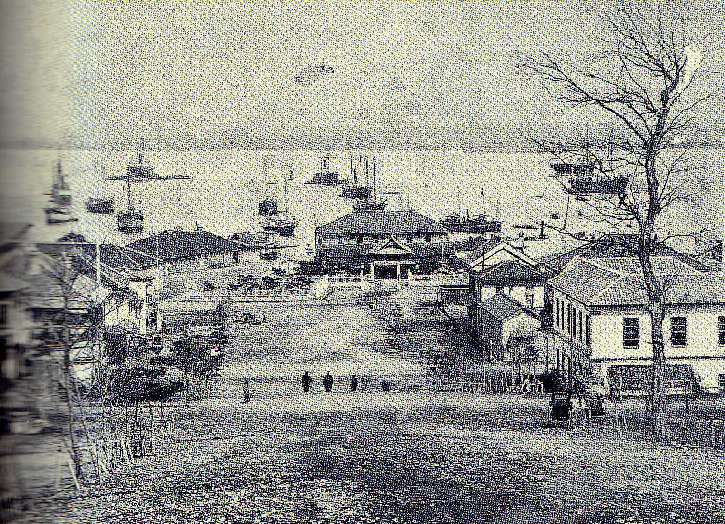
当時の函館の港
当時の函館の様子を新島は、薬師山（箱館山）の麓にロシア、イギリス、アメリカ、フランスの舘が立ち並び、太陽に照らされた白壁、風にひるがえる紅色が人の目を楽しませ、港には英国船三隻、アメリカ船二隻、日本船は快風丸を含め三隻、日本の商船四～五十隻も停泊。外国の国旗が領事屋敷にあがり非常にきれいと日記に表している。

Slide 16
函館で新島の脱国を助けた人々
ロシアの病院
英語のできる外国人
入院
快風丸仲間
ニコライ神父
塩田虎尾
目の治療
坂本龍馬の従兄弟
見学
沢田拓馬
ベルリン号船長
セイヴォリー
武田塾塾長
菅野精一郎
1864年(21歳）、脱国の日、７月17日の夜半､決行
イギリス商社社員
新島七五三太
福 士 卯 之 吉
渡米後、新島の手紙を中継し、届ける
新島民治

Slide 17
  武田は江戸開成所教授就任で不在。塾長の菅野精一郎は親身に七五三太の相談に乗った。英語を学ぶならとロシア領事館付ニコライ神父を紹介。一ヶ月後、新島は日本学教師として古事記を教え、ロシアの優れた診療施設で目の治療を受け、代数学(英語版)を与えられたが、日本語のできないロシア人英語教師に失望。新島の脱国の願いを知った菅野と旧知の沢田拓馬（坂本龍馬の従兄弟）は英語堪能で海外に詳しい英国貿易商社員の福士卯之吉を紹介した。その後も沢田はアメリカ行の船を探し、決行日に自宅で 菅野、塩田 と 3人で
  送別会を開いている。
  福士卯之吉と意気投合した新島は、なぜ自分は、親や家族と別れ、危険をかえりみず、アメリカに脱国したいか、アメリカではキリスト教を学び、学校で様々なことを学び、日本に尽くしたいといった熱い思いや志を語った。福士も喜んで協力すると約束した。
自分は、脱壢（だつれき、家を離れ）し、高尚な理想を求めて、広い世界をどこまでも駆け巡る 「千里の志」を生涯にわたって持ち続けたい。
だつれき

Slide 18
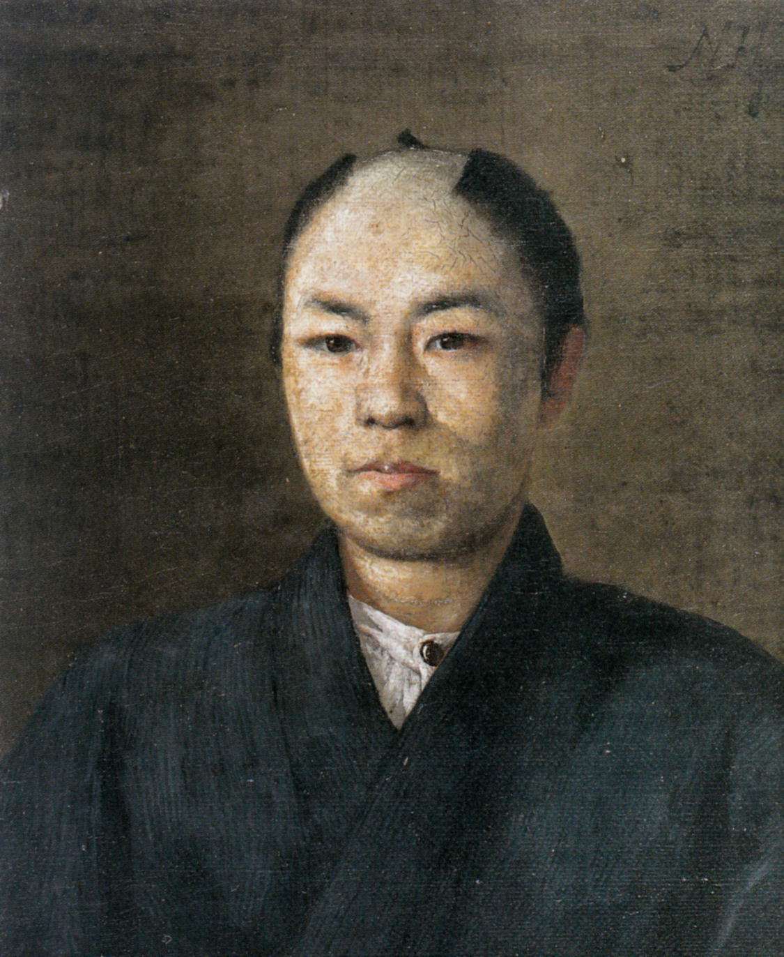
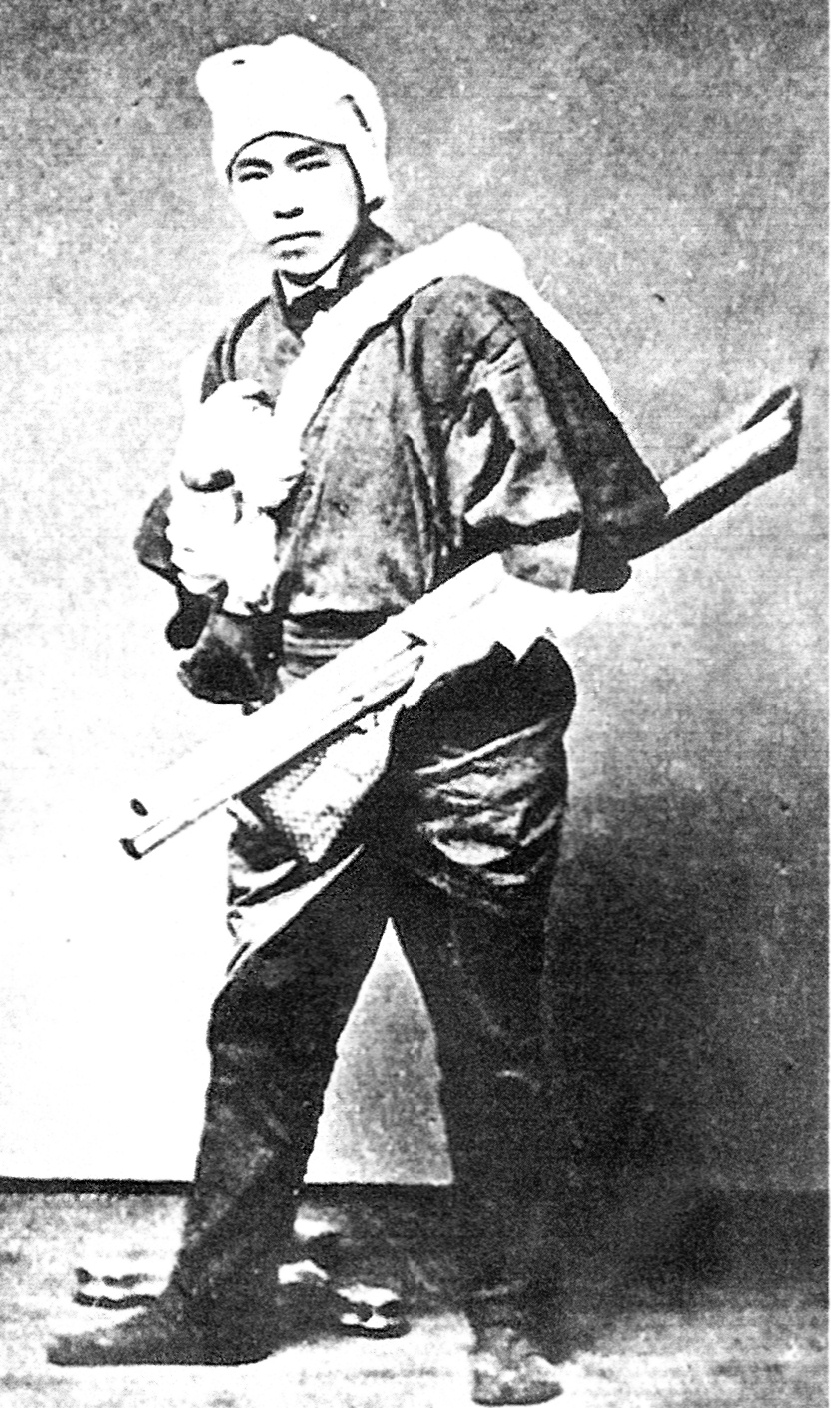
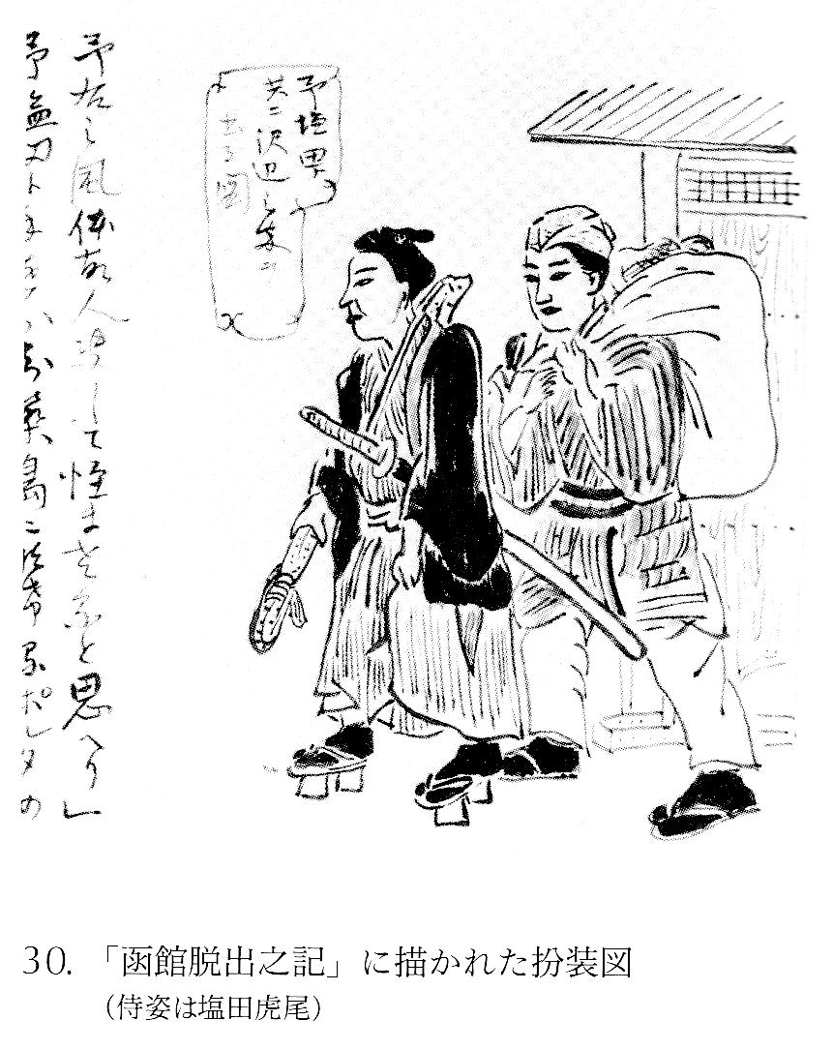
一週間しないうち、沢辺拓馬から話を聞いたとアメリカ人船長セイヴォリーが、「自分は中国まで新島を連れて行くことができる。中国まで行きさえすればアメリカに渡る機会はある」と商社に現れた。
こうして福士と船長の二人は船に乗り込む準備を急いだ。新島は自分が急にいなくなったことで脱国を疑われないように、知人に「実家に呼び戻されたので、近々江戸に戻る」と話した。新島は周りの人に悟られないよう、町人の服装をし、函館の通りを歩くときには人目につかないように注意した。ちょんまげも簡単な形にした。
1864年(21歳）、脱国の日、７月17日の夜半、新島は沢辺宅から築地に向った。犬の遠吠えを聞きなら、慎重に福士の家までたどり着いた。しばらくそこに留まり、裏口から出てそっと岸につないだ小舟に乗り込んだ。 新島は急いで船底に身を潜め、岸から舟が離れるのをじっと待った。そのとき、見張りの役人が近づき、震える声で、「そこにいるのは誰か」と聞いてきた。福士が落ち着いた口調で「私です。アメリカ船船長の依頼品を急ぎ届けるところです」と応えると、顔見知りの福士と分った役人は舟を改めることなく、黙って舟の離岸を認め、新島は無事乗船に成功した 。手持ちの金はたった四両であった。

Slide 19
一週間しないうち、沢辺拓馬から話を聞いたとアメリカ人船長セイヴォリーが、「自分は中国まで新島を連れて行くことができる。中国まで行きさえすればアメリカに渡る機会はある」と商社に現れた。
こうして福士と船長の二人は船に乗り込む準備を急いだ。新島は自分が急にいなくなったことで脱国を疑われないように、知人に「実家に呼び戻されたので、近々江戸に戻る」と話した。新島は周りの人に悟られないよう、町人の服装をし、函館の通りを歩くときには人目につかないように注意した。ちょんまげも簡単な形にした。
1864年(21歳）、脱国の日、７月17日の夜半、新島は沢辺宅から築地に向った。犬の遠吠えを聞きなら、慎重に福士の家までたどり着いた。しばらくそこに留まり、裏口から出てそっと岸につないだ小舟に乗り込んだ。 新島は急いで船底に身を潜め、岸から舟が離れるのをじっと待った。そのとき、見張りの役人が近づき、震える声で、「そこにいるのは誰か」と聞いてきた。福士が落ち着いた口調で「私です。アメリカ船船長の依頼品を急ぎ届けるところです」と応えると、顔見知りの福士と分った役人は舟を改めることなく、黙って舟の離岸を認め、新島は無事乗船に成功した 。手持ちの金はたった四両であった。

